Slide 1
Разработка клиент-серверного приложения «Система тестирования»
Выполнил студент 4 курса, группы ИС-2,
Нужин Андрей

Slide 2
Цели и задачи
Разработать клиент-серверное приложение
Разработать модель базы данных
Разработать интуитивно-понятный интерфейс
Реализовать процесс прохождения и создания тестов
Составить документацию приложения

Slide 3
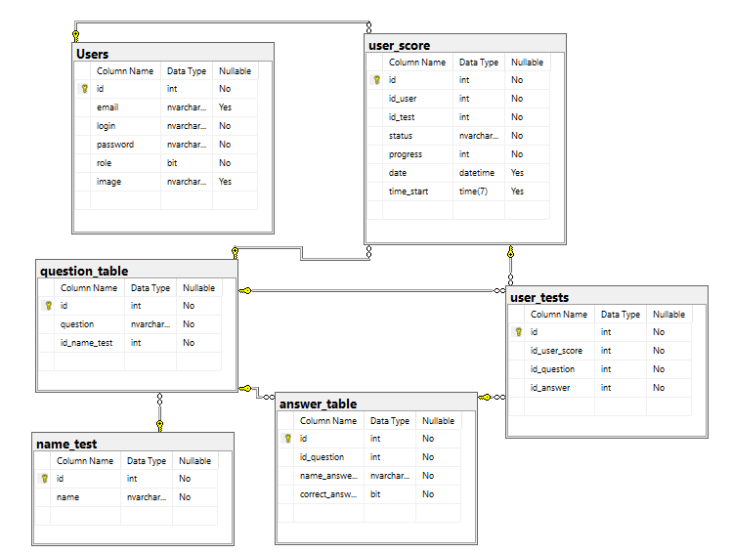
Физическая модель базы данных

Slide 4
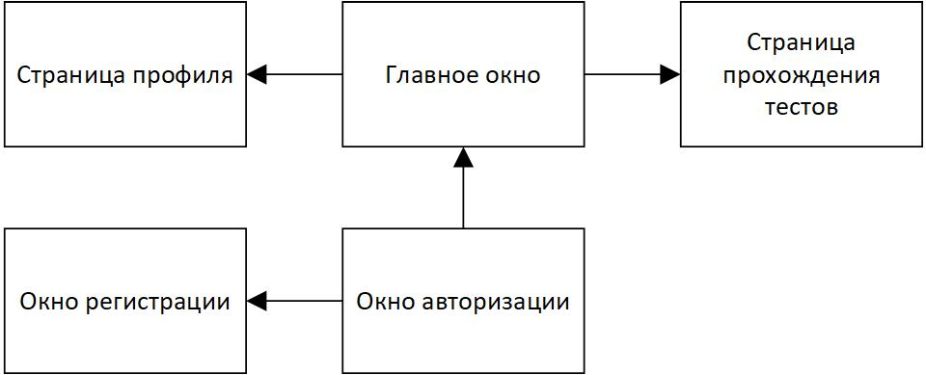
Модульная схема клиентской части приложения

Slide 5
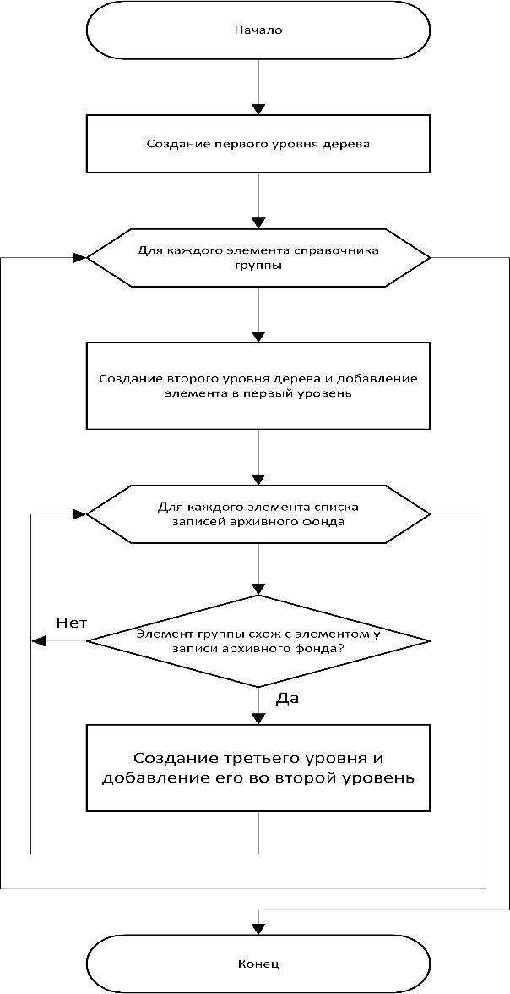
Алгоритм создания древовидной структуры

Slide 6
Результаты и развитие
Результаты – все поставленные цели.
Возможность создания и прохождения тестов
Просмотр информации о каждом пройденном тесте

Slide 7
Спасибо за внимание!

